Slide 1
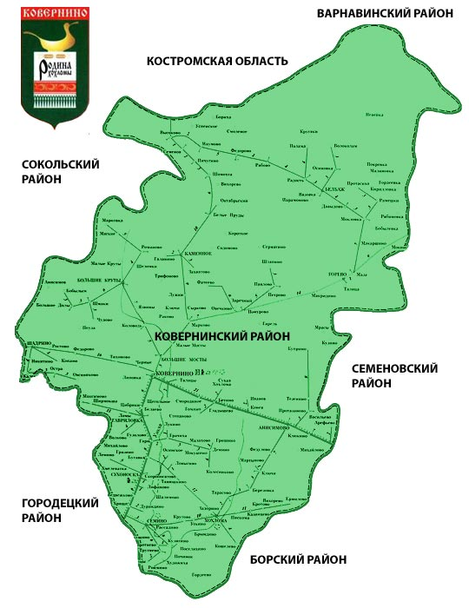


Ковернинский район
Бюджет для граждан
        по отчету об исполнении бюджета муниципального района за 2017 год
1

Slide 2
ОГЛАВЛЕНИЕ
№№ п/п | Содержание | Номера страниц
1. | Общие понятия | 4 - 7
2. | Социально-экономические показатели района | 8– 11
3. | Исполнение консолидированного бюджета района по доходам и расходам | 12 -18
4. | Исполнение бюджета муниципального района в 2015-2017 годах и за 2017 год | 19-20
5. | Доходы бюджета муниципального района за 2017 год | 21-28
6. | Расходы бюджета муниципального района за 2017 год | 29-41
7. | Расходы бюджета муниципального района на образование | 42-43
8. | Расходы бюджета муниципального района на культуру и кинематографию | 44-45
9. | Расходы бюджета муниципального района на физическую культуру и спорт | 46-47
10. | Расходы бюджета муниципального района на социальную политику | 48
11. | Расходы бюджета муниципального района на обеспечение граждан Ковернинского муниципального района Нижегородской области доступным и комфортным жильем | 49-50
12. | Результаты по жилищно-коммунальному хозяйству и переселению граждан из аварийного жилищного фонда на территории Ковернинского муниципального муниципального района в 2015-2017 годах | 51
13. | Расходы по муниципальным программам | 52-57
2

Slide 3
№№ п/п | Содержание | Номера страниц
14. | Исполнение расходов в рамках реализации Адресной инвестиционной программы капитальных вложений по Ковернинскому муниципальному району | 58
15. | Средний размер заработной платы работников бюджетной сферы | 59-60
16. | Структура муниципального долга бюджета Ковернинского муниципального района | 61-62
17. | Открытые государственные информационные ресурсы | 63
18 | Контактная информация финансового управления Администрации Ковернинского района Нижегородской области
3

Slide 4
Что такое отчет об исполнении бюджета муниципального района
Отчет об исполнении бюджета муниципального района содержит данные об исполнении бюджета по доходам, расходам и источникам финансирования дефицита бюджета в соответствии с бюджетной классификацией Российской Федерации.
Годовой отчет об исполнении бюджета муниципального района подлежит рассмотрению Земским Собранием Ковернинского муниципального района Нижегородской области и утверждается решением Земского Собрания Ковернинского района Нижегородской области.
Решением Земского собрания Ковернинского района Нижегородской области об исполнении бюджета муниципального района утверждается отчет об исполнении бюджета муниципального района за отчетный финансовый год с указанием общего объема доходов, расходов и дефицита (профицита) бюджета муниципального района.
В отчете об исполнении бюджета муниципального района указывается сколько и каких доходов поступило в бюджет за год и на какие цели эти денежные средства были израсходованы.
4

Slide 5
Доходы бюджета
Доходы бюджета – безвозмездные и безвозвратные поступления денежных средств в бюджет
Безвозмездные поступления
Поступления от других бюджетов бюджетной системы (дотации, субвенции, субсидии и иные межбюджетные трансферты).
Прочие безвозмездные поступления
Налоговые доходы
Поступления от уплаты налогов, установленных Налоговым кодексом РФ (налог на доходы физических лиц, налоги на совокупный доход и др.)
Неналоговые доходы
Поступления от уплаты сборов, установленных законодательством РФ (доходы от использования муниципального имущества, плата за негативное воздействие на окружающую среду, штрафы за нарушение законодательства и др.)
5

Slide 6
Распределение расходов по основным функциям
государства в 2017 году
Расходы бюджета – выплачиваемые из бюджета денежные средства, за исключением средств, являющихся источниками финансирования дефицита бюджета.
Формирование расходов осуществляется в соответствии с расходными обязательствами, законодательно закрепленными за соответствующими уровнями бюджетов
Принципы формирования расходов бюджета: по государственным программам, по разделам (подразделам)функциональной структуры, по ведомствам.
Направления расходов бюджета по разделам:
Общегосударственные вопросы
Национальная безопасность и правоохранительная деятельность
Межбюджетные трансферты
Охрана окружающей среды
Обслуживание муниципального долга
Жилищно-коммунальное хозяйство
Физическая культура и спорт
Национальная экономика
Культура, кинематография
Средства массовой информации
Национальная оборона
Образование
Социальная политика
6

Slide 7




Сбалансированность бюджета, профицит, дефицит
Сбалансированность бюджета по доходам и расходам-
основополагающее требование, предъявляемое к органам,
составляющим и утверждающим бюджет
ПРОФИЦИТ
В случае превышения доходов над расходами образуется профицит бюджета (можно накапливать резервы, погашать имеющиеся долги)
ДЕФИЦИТ
В случае превышения расходов над доходами образуется дефицит бюджета (необходимы источники покрытия дефицита, можно например использовать остатки средств или привлечь средства в долг)

Slide 8

Показатели, характеризующие Ковернинский муниципальный район за 2017 год
Площадь - 2340 кв. км.
Численность населения района 18,6 тыс. человек.
Объем отгруженной продукции – 2729,3 млн. руб.
Среднемесячная заработная плата – 18878,3 руб.
Инвестиции в основной капитал в действующих ценах – 471,2 млн. руб.
Количество муниципальных образований - 7
Количество муниципальных учреждений и предприятий - 44:
муниципальные учреждения – 36 (казенные – 35, автономные - 1);
муниципальные предприятия - 7
8

Slide 9
Динамика прогнозных показателей социально-экономического развития района
Объем отгруженных товаров собственного
производства, выполненных работ, услуг, всего, млн.руб.
Инвестиции в основной капитал за счет всех источников финансирования, всего, млн.руб.
Объем отгруженных товаров собственного
производства, выполненных работ, услуг
по крупным и средним предприятиям, млн.руб.
Инвестиции в основной капитал за счет всех источников финансирования по крупным и средним предприятиям, млн.руб.

Slide 10
Динамика прогнозных показателей социально-экономического развития района (продолжение)
Прибыль прибыльных
крупных и средних организаций, млн.руб.
Среднемесячная заработная плата
1-го работающего, руб.
Фонд заработной платы, всего, млн.руб.
Уровень безработицы, %

Slide 11
Динамика прогнозных показателей социально-экономического развития района (продолжение)
Оборот розничной торговли, млн.руб.
Объем платных услуг, млн.руб.
Величина прожиточного минимума
на душу населения, руб.
Валовая продукция
сельского хозяйства, млн.руб.

Slide 12
Исполнение консолидированного бюджета района по доходам в 2015 – 2017 годы, (млн.руб.)
12

Slide 13
Динамика изменения налоговых и неналоговых доходов консолидированного бюджета по итогам 2015 – 2017 годов,
(млн.руб.)
113,4%
к пр. году
105,4%
к пр. году

Slide 14
Основные налоговые доходы консолидированного бюджета
(млн.руб.)

Slide 15
Доходы на 1 жителя района по итогам
2015-2017 годов
(рублей)

Slide 16
Исполнение консолидированного бюджета по расходам
за 2015 – 2017 годы (млн.рублей)

Slide 17
Структура расходов консолидированного бюджета района в 2017 году. %
Всего расходов – 641,6 млн.рублей, в том числе расходы по отраслям социальной сферы – 417,7 млн.рублей(65,1%)

Slide 18
Расходы на 1 жителя района по итогам 2015-2017 годов(рублей)

Slide 19
Динамика изменений доходов, расходов и дефицита бюджета муниципального района за 3 года
млн.руб.
19

Slide 20
Сведения об исполнении бюджета муниципального района за 2017 год по доходам, расходам, межбюджетным трансфертам из областного федерального бюджета, дефициту бюджета (млн.руб.)

Slide 21
Структура доходов бюджета муниципального района
в % и млн.руб.
Всего доходов – 635,5 млн.рублей

Slide 22
Безвозмездные поступления из федерального, областного бюджета, бюджетов поселений и от возврата остатков субсидий, субвенций и иных межбюджетных трансфертов
Дотации на выравнивание бюджетной
обеспеченности
61,3
млн. рублей
Субвенции
325,8
млн. рублей
Субсидии
10,8
млн. рублей
Иные межбюджетные трансферты
45,6
млн. рублей
Прочие безвозмездные поступления
0,6
млн. рублей
Поступления от возврата остатков субсидий,
субвенций и иных межбюджетных трансфертов,
имеющих целевое назначение, прошлых лет
из бюджетов поселений
0,3 млн.рублей
Возврат остатков субсидии, субвенций и иных межбюджетных трансфертов имеющих целевое назначение прошлых лет из бюджетов муниципальных районов
-2,4 млн.рублей
Всего получено 442,0млн. рублей
22
Notes:
22

Slide 23
Динамика изменений налоговых и неналоговых доходов бюджета муниципального района по итогам 2015 – 2017 годов
23

Slide 24


Поступление основных налогов в бюджет муниципального района в 2015 - 2017 годах
Наименование | 2015 год млн. руб. | 2016 год млн. руб. | 2017 год млн. руб. | Прирост 2017 г. к 2016 г. в млн. руб. | Прирост 2017 г. к 2016 в %
Налоговые доходы всего, из них: | 132,3 | 137,1 | 155,3 | +18,2 | +13,3
Налог на доходы физических лиц | 118,9 | 122,4 | 139,6 | +17,2 | +14,0
Налоги на совокупный доход | 11,9 | 12,7 | 12,5 | -0,2 | -1,6
Прочие налоговые доходы | 1,5 | 2,0 | 3,2 | + 1,2 | + 60,0
24

Slide 25
Исполнение доходов бюджета муниципального района за 2017 год
(тыс.руб.)
Наименование | Исполнено в 2016 году | Уточненный план на 2017 год | Исполнено в 2017 году | % исп. к уточненному плану в 2017 г. | % исп.2017 г. к исп.2016 г.
Налоговые и неналоговые доходы всего, из них: | 175701,3 | 187363,2 | 193490,4 | 103,3 | 110,1
Налоговые доходы, из них: | 137092,0 | 148760,3 | 155296,4 | 104,4 | 113,3
Налог на доходы физических лиц | 122346,1 | 133417,8 | 139653,1 | 104,7 | 114,1
Налоги на совокупный доход | 12722,8 | 12387,9 | 12468,2 | 100,6 | 98,0
Прочие налоговые доходы | 2023,1 | 2954,6 | 3175,1 | 107,5 | 156,9
Неналоговые доходы, из них: | 38609,3 | 38602,9 | 38194,0 | 98,9 | 98,9
Доходы от использования имущества, находящегося в муниципальной собственности | 5436,7 | 4206,9 | 4335,2 | 103,0 | 79,7
Доходы от продажи земельных участков и имущества | 5190,1 | 3552,4 | 3677,3 | 103,5 | 70,9
Плата за увеличение площади земельных участков | - | 142,2 | 142,2 | 100,0
25

Slide 26
Исполнение доходов бюджета муниципального района за 2017 год, тыс.рублей (продолжение)
Наименование | Исполнено в 2016 году | Уточненный план на 2017 год | Исполнено в 2017 году | % исп. к уточненному плану в 2017 г. | % исп.2017 г. к исп.2016 г.
Доходы от оказания платных услуг и компенсации затрат государства | 25029,4 | 28969,2 | 28196,9 | 97,3 | 112,6
Плата за негативное воздействие на окружающую среду | 591,8 | 371,0 | 379,0 | 102.2 | 64,0
Штрафы, санкции | 2361,3 | 1359.6 | 1460,0 | 107,4 | 61,8
Прочие неналоговые доходы | - | 1,6 | 3,4 | 212,5 | -
Безвозмездные поступления всего, из них: | 413560,6 | 442028,5 | 442011,3 | 100,0 | 106,9
Безвозмездные поступления от бюджетов других уровней, из них: | 409060,8 | 443545,8 | 443528,6 | 100,0 | 108,4
Дотации | 38528,2 | 61270,2 | 61270,2 | 100,0 | 159,0
Субсидии | 63694,2 | 10862,4 | 10860,3 | 100,0 | 17,1
Субвенции | 291922,3 | 325841,1 | 325826,0 | 100.0 | 111,6
Иные межбюджетные трансферты | 14916,1 | 45572,1 | 45572,1 | 100,0 | в 3,0 раза
26

Slide 27
Исполнение доходов бюджета муниципального района за 2017 год, тыс.рублей (продолжение)
Наименование | Исполнено в 2016 году | Уточненный план на 2017 год | Исполнено в 2017 году | % исп. к уточненному плану в 2017 г. | % исп.2017 г. к исп.2016 г.
Прочие безвозмездные поступления | 5237,7 | 650,0 | 650,0 | 100,0 | 12,4
Доходы от возврата остатков целевых субвенций и иных межбюджетных трансфертов прошлых лет из бюджетов поселений | 2,7 | 275,2 | 275,2 | 100,0 | в 10,2 раза
Возврат остатков субсидий, субвенций и иных межбюджетных трансфертов имеющих целевое назначение, прошлых лет из бюджетов муниципальных районов | -740,7 | -2442,5 | -2442,5 | 100,0 | в 3,3 раза
Доходы бюджета - всего | 589261,9 | 629391,7 | 635501,7 | 101,0 | 107,8
27

Slide 28


Безвозмездные перечисления из бюджета муниципального района в бюджеты городского и сельских поселений Ковернинского района
тыс.рублей
Наименование | 2016 год | 2017 год | % исп. к 2016 году
Безвозмездные перечисления всего | 24181,1 | 50378,8 | в 2,1 раза
Дотации | 14902,5 | 25310,2 | 169,8
Субвенции | 977,5 | 953,7 | 97,6
Иные межбюджетные трансферты | 8301,1 | 24114,9 | в 2,9 раза

Slide 29
Структура расходов бюджета муниципального района по отраслям (разделам) в % и млн.руб.
337,6
40,4
78,6
1,0
5,4
40,1
42,2
28,7
44,9
2,2
7,1
Всего расходов – 629,2 млн. рублей, в том числе расходы по отраслям социальной сферы – 417,8 млн. рублей (66,4%)

Slide 30
Сведения о расходах бюджета муниципального района по разделам и подразделам бюджетной классификации за 2017 год, тыс.руб.
Наименование расходов |  |  | Исполнено за 2016 год | План 2017 год | Исполнено за 2017 год | % исполнения к плану | % исполнения 2017 г. к 2016 г.
р/з | п/з | Всего расходов | 588 521,9 | 637 394,2 | 629 226,7 | 98,7 | 106,9
01 | 00 | Общегосударственные вопросы | 40 430,9 | 40 694,0 | 40 078,3 | 98,5 | 99,1
01 | 02 | Функционирование высшего должностного лица субъекта Российской Федерации и муниципального образования | 0,0 | 220,8 | 207,6 | 94,0
01 | 03 | Функционирование законодательных (представительных) органов государственной власти и представительных органов муниципальных образований | 882,0 | 901,0 | 898,4 | 99,7 | 101,9
01 | 05 | Судебная система | 4,2 | 1,0 | 1,0 | 100,0 | 23,8
01 | 04 | Функционирование Правительства Российской Федерации, высших исполнительных органов государственной власти субъектов Российской Федерации, местных администраций | 14 077,0 | 14 870,4 | 14 634,2 | 98,4 | 104,0
01 | 06 | Обеспечение деятельности финансовых, налоговых и таможенных органов и органов финансового (финансово-бюджетного) надзора | 7 634,7 | 7 500,7 | 7 488,5 | 99,8 | 98,1
01 | 11 | Резервные фонды | 0,0 | 0,1 | 0,0 | 0,0
01 | 13 | Другие общегосударственные вопросы | 17 833,0 | 17 200,1 | 16 848,5 | 98,0 | 94,5
02 | 00 | Национальная оборона | 977,5 | 953,7 | 953,7 | 100,0 | 97,6
02 | 03 | Мобилизационная и вневойсковая подготовка | 977,5 | 953,7 | 953,7 | 100,0 | 97,6

Slide 31
Сведения о расходах бюджета муниципального района по разделам и подразделам бюджетной классификации за 2017 год, (продолжение) тыс.руб.
Наименование расходов | Исполнено за 2016 год | План 2017 год | Исполнено за 2017 год | % исполнения к плану | % исполнения 2017 г. к 2016 г.
03 | 00 | Национальная безопасность и правоохранительная деятельность | 2 802,9 | 5 545,0 | 5 448,2 | 98,3 | 194,4
03 | 09 | Защита населения и территории от чрезвычайных ситуаций природного и техногенного характера, гражданская оборона | 2 675,3 | 5 468,0 | 5 372,2 | 98,2 | 200,8
03 | 10 | Обеспечение пожарной безопасности | 73,9 | 21,0 | 21,0 | 100,0 | 28,4
03 | 14 | Другие вопросы в области национальной безопасности и правоохранительной деятельности | 53,7 | 56,0 | 55,0 | 98,2 | 102,4
04 | 00 | Национальная экономика | 74 020,1 | 78 633,8 | 78 616,4 | 100,0 | 106,2
04 | 01 | Общеэкономические вопросы | 200,4 | 200,0 | 199,6 | 99,8 | 99,6
04 | 05 | Сельское хозяйство и рыболовство | 67 619,7 | 71 546,0 | 71 530,9 | 100,0 | 105,8
04 | 08 | Транспорт | 52,5
04 | 09 | Дорожное хозяйство (дорожные фонды) | 102,1 | 1 005,2 | 1 005,2 | 100,0 | 984,5
04 | 10 | Связь и информатика | 625,1
04 | 12 | Другие вопросы в области национальной экономики | 5 420,3 | 5 882,6 | 5 880,6 | 100,0 | 108,5

Slide 32
Сведения о расходах бюджета муниципального района по разделам и подразделам бюджетной классификации за 2017 год, (продолжение) тыс.руб.
Сведения о расходах бюджета муниципального района по разделам и подразделам бюджетной классификации за 2017 год, (продолжение) тыс.руб.
Наименование расходов | Исполнено за 2016 год | План 2017 год | Исполнено за 2017 год | % исполнения к плану | % исполнения 2017 г. к 2016 г.
05 | 00 | Жилищно-коммунальное хозяйство | 81 348,9 | 40 687,8 | 40 426,5 | 99,4 | 49,7
05 | 01 | Жилищное хозяйство | 58 220,6 | 16 381,6 | 16 276,1 | 99,4 | 28,0
05 | 02 | Коммунальное хозяйство | 20 859,5 | 21 678,3 | 21 534,5 | 99,3 | 103,2
05 | 03 | Благоустройство | 1 620,9 | 2 094,3 | 2 094,3 | 100,0 | 129,2
05 | 05 | Другие вопросы в области жилищно-коммунального хозяйства | 647,9 | 533,6 | 521,6 | 97,8 | 80,5
06 | 00 | Охрана окружающей среды | 91,4 | 105,0 | 102,8 | 97,9 | 112,5
06 | 03 | Охрана объектов растительного и животного мира и среды их обитания | 91,4 | 105,0 | 102,8 | 97,9 | 112,5
07 | 00 | Образование | 306 392,3 | 344 670,2 | 337 600,4 | 97,9 | 110,2
07 | 01 | Дошкольное образование | 82 979,5 | 92 263,0 | 91 761,5 | 99,5 | 110,6
07 | 02 | Общее образование | 177 798,1 | 201 303,1 | 195 199,5 | 97,0 | 109,8
07 | 03 | Дополнительное образование детей | 11 853,2 | 14 038,1 | 14 028,6 | 99,9 | 118,4
07 | 07 | Молодежная политика | 3 198,1 | 3 378,0 | 3 045,9 | 90,2 | 95,2
07 | 09 | Другие вопросы в области образования | 30 563,4 | 33 688,0 | 33 564,9 | 99,6 | 109,8
08 | 00 | Культура, кинематогрфия | 30 955,5 | 42 281,6 | 42 214,3 | 99,8 | 136,4
08 | 01 | Культура | 26 910,8 | 32 558,8 | 32 492,6 | 99,8 | 120,7
08 | 02 | Кинематография | 1 150,8 | 6 769,9 | 6 769,0 | 100,0 | 588,2
08 | 04 | Другие вопросы в области культуры, кинематографии | 2 893,9 | 2 952,9 | 2 952,7 | 100,0 | 102,0

Slide 33
Сведения о расходах бюджета муниципального района по разделам и подразделам бюджетной классификации за 2017 год, (продолжение) тыс.руб.
Наименование расходов | Исполнено за 2016 год | План 2017 год | Исполнено за 2017 год | % исполнения к плану | % исполнения 2017 г. к 2016 г.
10 | 00 | Социальная политика | 21 410,8 | 28 739,4 | 28 734,6 | 100,0 | 134,2
10 | 01 | Пенсионное обеспечение | 6 040,8 | 5 756,0 | 5 756,0 | 100,0 | 95,3
10 | 03 | Социальное обеспечение населения | 8 417,1 | 10 220,6 | 10 217,2 | 100,0 | 121,4
10 | 04 | Охрана семьи и детства | 6 520,8 | 12 334,0 | 12 334,0 | 100,0 | 189,1
10 | 06 | Другие вопросы в области социальной политики | 432,1 | 428,8 | 427,4 | 99,7 | 98,9
11 | 00 | Физическая культура и спорт | 6 523,1 | 7 093,3 | 7 061,1 | 99,5 | 108,2
11 | 02 | Массовый спорт | 5 518,7 | 6 318,0 | 6 286,3 | 99,5 | 113,9
11 | 05 | Другие вопросы в области физической культуры и спорта | 1 004,4 | 775,3 | 774,8 | 99,9 | 77,1
12 | 00 | Средства массовой информации | 2 542,0 | 2 158,5 | 2 158,5 | 100,0 | 84,9
12 | 02 | Периодическая печать и издательства | 2 122,0 | 1 738,5 | 1 738,5 | 100,0 | 81,9
12 | 04 | Другие вопросы в области средств массовой информации | 420,0 | 420,0 | 420,0 | 100,0 | 100,0
13 | 00 | Обслуживание муниципального долга | 1 472,3 | 885,6 | 885,6 | 100,0 | 60,2
13 | 01 | Обслуживание государственного внутреннего и муниципального долга | 1 472,3 | 885,6 | 885,6 | 100,0 | 60,2
14 | 00 | Межбюджетные трансферты | 19 554,2 | 44 946,3 | 44 946,3 | 100,0 | 229,9
14 | 01 | Дотации на выравнивание бюджетной обеспеченности субъектов Российской Федерации и муниципальных образований | 14 902,6 | 25 310,2 | 25 310,2 | 100,0 | 169,8
14 | 03 | Прочие межбюджетные трансферты общего характера | 4 651,6 | 19 636,1 | 19 636,1 | 100,0 | 422,1

Slide 34
Структура расходов бюджета муниципального района по муниципальным программам и непрограммным направлениям деятельности
Программные расходы
Распределены исходя из необходимости достижения запланированных индикаторов и конечных результатов по муниципальным программам Ковернинского района
Непрограммные расходы – расходы, не вошедшие в мероприятия муниципальных программ, в том числе на содержание отдельных органов местного самоуправления муниципальных учреждений
Всего расходов бюджета муниципального района за 2017 год – 629,2 млн.руб
Расходы по 26 муниципальным программам
на сумму 586,9 млн.рублей (93,3% всех расходов)
Непрограммные расходы 42,2 млн. рублей (6,7 % всех расходов)

Slide 35
Исполнение расходов бюджета муниципального района по муниципальным программам за 2015-2017 годы, млн.рублей

Slide 36
Исполнение расходов бюджета муниципального района за 2017 год по муниципальным программам
тыс.руб.
№ пр. | Наименование муниципальной программы | Исполнено в 2016 году | Уточненный план за 2017 год | Исполнено за 2017 год | % исполнения к уточненному плану | % исполнения 2017 года к исполнению 2016
 | Расходы всего, в том числе: | 532 863,3 | 594 500,7 | 586 952,8 | 98,7 | 110,2
1 | Муниципальная программа "Развитие образования Ковернинского муниципального района Нижегородской области" | 305 052,0 | 340 583,0 | 333 573,0 | 97,9 | 109,3
2 | Муниципальная программа "Комплексные меры противодействия злоупотреблению наркотиками и их незаконному обороту в Ковернинском муниципальном районе Нижегородской области до 2017 года" | 20,0 | 15,0 | 15,0 | 100,0 | 75,0
3 | Муниципальная программа "Развитие физической культуры и спорта в Ковернинском муниципальном районе Нижегородской области на 2015-2017 годы" | 5 762,4 | 6 539,1 | 6 506,9 | 99,5 | 112,9
4 | Муниципальная программа "Развитие культуры Ковернинского муниципального района Нижегородской области на 2015-2017 годы" | 34 084,5 | 46 335,9 | 46 259,1 | 99,8 | 135,7
5 | Муниципальная программа "Социальная поддержка граждан Ковернинского муниципального района Нижегородской области на 2015-2017 годы" | 949,4 | 1 029,8 | 1 027,0 | 99,7 | 108,2

Slide 37
Исполнение расходов бюджета муниципального района за 2017 год по муниципальным программам (продолжение)
№ пр. | Наименование муниципальной программы | Исполнено в 2016 году | Уточненный план за 2017 год | Исполнено за 2017 год | % исполнения к уточненному плану | % исполнения 2017 года к исполнению 2016
6 | Муниципальная программа "Содействие занятости населения Ковернинского муниципального района Нижегородской области на 2015-2017 годы" | 200,4 | 200,0 | 199,6 | 99,8 | 99,6
7 | Муниципальная программа "Обеспечение граждан Ковернинского муниципального района Нижегородской области доступным и комфортным жильем" | 72 440,0 | 36 831,0 | 36 724,0 | 99,7 | 50,7
8 | Муниципальная программа "Обеспечение населения Ковернинского муниципального района Нижегородской области качественными услугами в сфере жилищно-коммунального хозяйства" | 700,0 | 20 232,4 | 20 088,6 | 99,3 | 2869,8
9 | Муниципальная программа "Обеспечение функционирования единой дежурно-диспетчерской службы и создания системы обеспечения вызова экстренных оперативных служб по единому номеру "112" в Ковернинском муниципальном районе Нижегородской области на 2015-2017 годы" | 3 108,6 | 3 194,9 | 3 123,7 | 97,8 | 100,5
10 | Муниципальная программа "Внедрение спутниковых навигационных технологий с использованием системы ГЛОНАСС в Ковернинском муниципальном районе Нижегородской области на 2015-2017 годы" | 60,0 | 93,0 | 86,9 | 93,4 | 144,8

Slide 38
Исполнение расходов бюджета муниципального района за 2017 год по муниципальным программам (продолжение)
№ пр. | Наименование муниципальной программы | Исполнено в 2016 году | Уточненный план за 2017 год | Исполнено за 2017 год | % исполнения к уточненному плану | % исполнения 2017 года к исполнению 2016
11 | Муниципальная программа "Усиление безопасности и обеспечение сохранности архивных фондов Ковернинского муниципального района Нижегородской области на 2015-2017 годы" | 38,8 | 44,3 | 44,2 | 99,8 | 113,9
12 | Муниципальная программа "Управление муниципальным имуществом Ковернинского муниципального района Нижегородской области" | 3 892,7 | 3 582,0 | 3 571,2 | 99,7 | 91,7
13 | Программа "Развитие агропромышленного комплекса Ковернинского муниципального района Нижегородской области" | 67 594,3 | 71 448,1 | 71 448,1 | 100,0 | 105,7
14 | Муниципальная программа "Управление муниципальными финансами Ковернинского муниципального района Нижегородской области" | 30 865,3 | 55 908,3 | 55 863,3 | 99,9 | 181,0
15 | Муниципальная программа "Развитие предпринимательства и туризма Ковернинского муниципального района Нижегородской области" | 797,0 | 816,9 | 816,7 | 100,0 | 102,5

Slide 39
Исполнение расходов бюджета муниципального района за 2017 год по муниципальным программам (продолжение)
№ пр. | Наименование муниципальной программы | Исполнено в 2016 году | Уточненный план за 2017 год | Исполнено за 2017 год | % исполнения к уточненному плану | % исполнения 2017 года к исполнению 2016
16 | Муниципальная программа "Защита населения и территорий от чрезвычайных ситуаций, обеспечение пожарной безопасности и безопасности людей на водных объектах в Ковернинском муниципальном районе Нижегородской области на 2015-2017 годы" | 315,6 | 298,3 | 291,2 | 97,6 | 92,3
17 | Муниципальная программа "Обеспечение общественного порядка и противодействия преступности в Ковернинском районе Нижегородской области на 2015-2017 годы" | 53,7 | 56,0 | 55,0 | 98,2 | 102,4
18 | Муниципальная программа "Повышение безопасности дорожного движения в Ковернинском районе Нижегородской области на 2015-2017 годы" | 15,0 | 15,0 | 15,0 | 100,0 | 100,0
19 | Муниципальная программа "Экологическая безопасность Ковернинского муниципального района Нижегородской области на 2015-2017 годы" | 83,3 | 105,0 | 102,8 | 97,9 | 123,4
20 | Муниципальная программа "Противодействие коррупции в Ковернинском муниципальном районе Нижегородской области на 2015-2017 годы" | 12,8 | 10,0 | 10,0 | 100,0 | 78,1

Slide 40
Исполнение расходов бюджета муниципального района за 2017 год по муниципальным программам (продолжение)
№ пр. | Наименование муниципальной программы | Исполнено в 2016 году | Уточненный план за 2017 год | Исполнено за 2017 год | % исполнения к уточненному плану | % исполнения 2017 года к исполнению 2016
21 | Муниципальная программа "Создание условий для реализации мер, направленных на укрепление межнационального и межконфессионального согласия, сохранение и развитие языков культуры народов Российской Федерации, проживающих на территории Ковернинского муниципального района Нижегородской области, социальную и культурную адаптацию эмигрантов, профилактику межнациональных(межэтнических) конфликтов на 2015-2017 годы" | 7,2 | 7,0 | 7,0 | 100,0 | 97,2
22 | Муниципальная программа "Противодействие терроризму и экстремизму на территории Ковернинского муниципального района Нижегородской области на 2015-2017 годы" | 30,0 | 296,2 | 287,0 | 96,9 | 956,7
24 | Муниципальная программа "Адресная инвестиционная программа капитальных вложений по Ковернинскому муниципальному району Нижегородской области на 2015-2017 годы" | 6 558,3 | 3 591,2 | 3 577,6 | 99,6 | 54,6
25 | Муниципальная программа "Улучшение условий и охраны труда в Ковернинском муниципальном районе Нижегородской области на 2015-2017 годы" | 22,0 | 20,0 | 20,0 | 100,0 | 90,9

Slide 41
Исполнение расходов бюджета муниципального района за 2017 год по муниципальным программам (продолжение)
№ пр. | Наименование муниципальной программы | Исполнено в 2016 году | Уточненный план за 2017 год | Исполнено за 2017 год | % исполнения к уточненному плану | % исполнения 2017 года к исполнению 2016
26 | Муниципальная программа "Безбарьерная среда жизнедеятельности для инвалидов и других маломобильных граждан Ковернинского муниципального района Нижегородской области" на 2016-2020 годы | 200,0
27 | Муниципальная программа "Построение, внедрение и развитие АПК "Безопасный город" на территории Ковернинского муниципального района Нижегородской области на 2016-2020 годы" |  | 1 925,3 | 1 916,9 | 99,6
34 | Муниципальная программа "Обеспечение жильем молодых семей Ковернинского муниципального района Нижегородской области" |  | 1 323,0 | 1 323,0 | 100,0

Slide 42
Исполнение расходов в рамках реализации муниципальной программы «Развитие образования Ковернинского муниципального района Нижегородской области»
Всего, в том числе по подпрограммам(наименование подпрограммы) | Расходы тыс.рублей
 | План | Факт
Всего, в том числе по подпрограммам: | 340 583,0 | 333 573,0
1. "Развитие общего образования" | 290 071,7 | 283 517,7
2. "Развитие дополнительного образования и воспитания детей и молодежи" | 12 054,0 | 11 721,8
3. "Развитие системы оценки качества образования и информационной прозрачности системы образования" | 511,2 | 511,2
4. "Патриотическое воспитание и подготовка граждан в Ковернинском муниципальном районе Нижегородской области к военной службе" | 20,0 | 20,0
5. "Ресурсное обеспечение сферы образования в Ковернинском муниципальном районе Нижегородской области" | 4 755,7 | 4 754,4
6. "Социально-правовая защита детей в Ковернинском муниципальном районе Нижегородской области" | 400,3 | 400,3
7. "Обеспечение реализации муниципальной программы" | 32 770,1 | 32 647,6

Slide 43
Достигнутые результаты в образовании в 2015 – 2017 годах
Наименование показателей | 2015 год | 2016 год | 2017 год
Обеспеченность детей дошкольного возраста местами в дошкольных образовательных учреждениях (количество мест) | 1131 | 1131 | 1138
Доля школ, реализующих программы общего образования, имеющих физкультурный зал, в общей численности школ, реализующих программы общего образования, % | 93,3 | 93,3 | 93,3
Доля выпускников школ, не сдавших единый государственный экзамен, в общей численности выпускников школ,% | 3,45 | 0 | 0
Количество новых мест в общеобразовательных организациях (ед.) | 0 | 0 | 0
Расходы на содержание муниципальных казенных учреждений | 264,2 | 268,6 | 295,6
Количество государственных учреждений (ед.) | 27 | 27 | 27
Удельный вес численности населения в возрасте 5-18 лет, охваченного образованием, в общей численности населения в возрасте 5-18 лет(%) | 70,0 | 72,3 | 71,1
Охват детей в возрасте 5-18 лет дополнительными образовательными программами (удельный вес в общей численности детей в возрасте 5-18 лет) | 99,8 | 88,1 | 88,4
Охват детей дошкольным образованием от 1 до 7 лет (%) | 63,8 | 61,6 | 65,5
Количество детей, отдохнувших в организациях отдыха и оздоровления детей (чел.) | 515 | 631 | 562
43

Slide 44
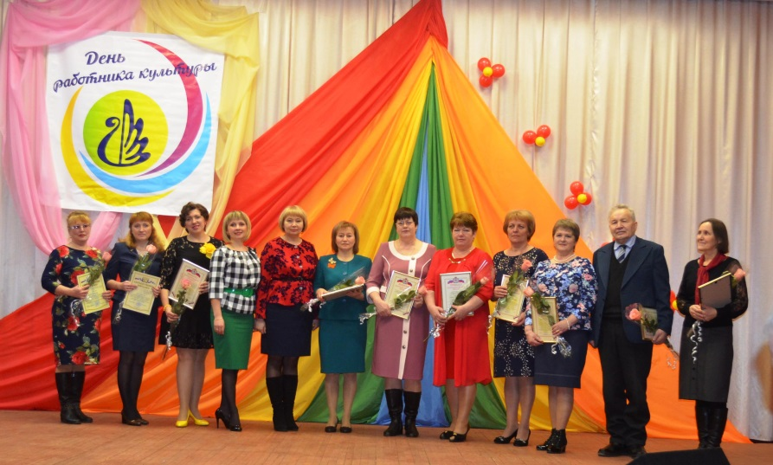
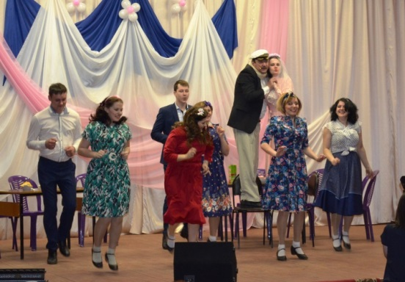
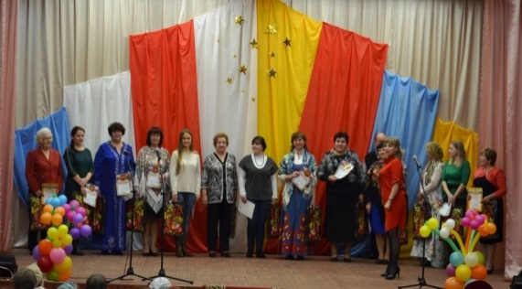
Исполнение расходов в рамках реализации муниципальной программы «Развитие культуры Ковернинского муниципального района Нижегородской области на 2015 – 2017 годы»
Всего, в том числе расходы по подпрограммам (наименование подпрограммы) | Расходы тыс. рублей | Сведения о результатах реализации муниципальной программы за 2017 год.
Всего, в т. ч. по подпрограммам: 1. Оптимизация и модернизация библиотечной деятельности в Ковернинском муниципальном районе 2. Народное и художественное творчество 3. Развитие музейного дела и сохранность объектов культурного наследия 4. Деятельность и развитие школ дополнительного образования 5. Обеспечение реализации муниципальной программы | 46259,1 10353,5 26372,5 2036,0 4544,4 2952,7 | За 2017 год в учреждениях культуры проведено более двух тысяч мероприятий, экскурсий, акций, концертов, праздников. В 2017 году МУК «Ковернинсая ЦКС» вошла в областную программу «Местный Дом Культуры». Благодаря выделенной субсидии в рамках проекта приобретено современное звуко-техническое оборудование в 4 сельские Дома Культуры. В конце 2017 года успешно реализована федеральная программа кинофикации малых городов России. Благодаря этому в ККЗ «Мир» обновился кинозал, и теперь у ковернинцев появилась возможность смотреть фильмы 3D формата. Впервые организован районный фестиваль пародий «Один в один». Произведены ремонтные работы в двух учреждениях культуры.
44

Slide 45
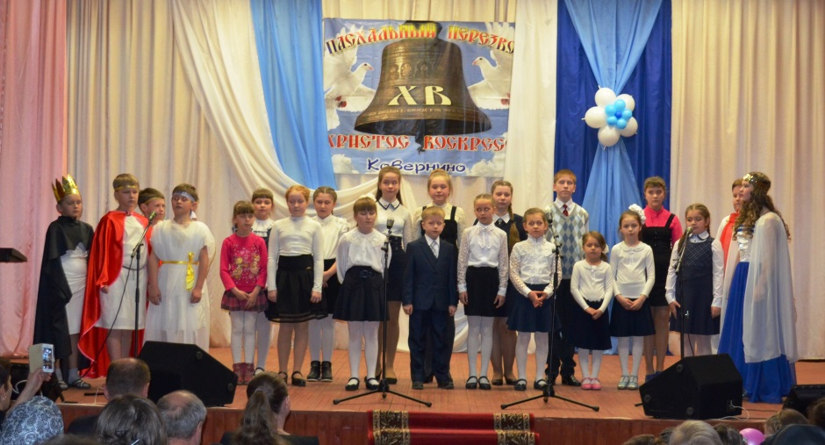
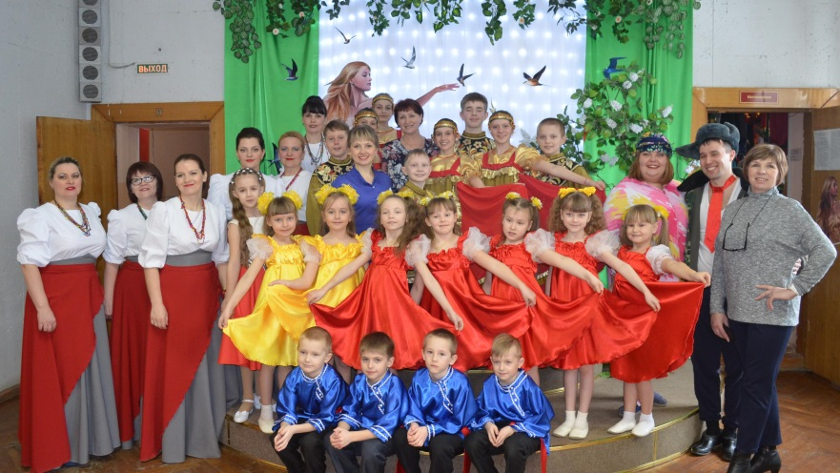
Достигнутые результаты в области культуры в 2015 – 2017 годах
ПОКАЗАТЕЛИ | 2015 год | 2016 год | 2017 год
Общее количество выставок в музее, (ед.) | 24 | 20 | 20
Количество библиотек, подключенных к сети «Интернет» (ед.) | 7 | 8 | 8
Количество культурно-массовых мероприятий на 10 тысяч человек | 1448 | 1499 | 1371
Число посещений детей в культурно массовых мероприятиях | 14 376 | 16 812 | 19 482
Число культурно – массовых мероприятий – всего, ед. | 3175 | 3263 | 3565
Число посещений культурно – массовых мероприятий, человек. | 144 873 | 149 990 | 137 146
45

Slide 46
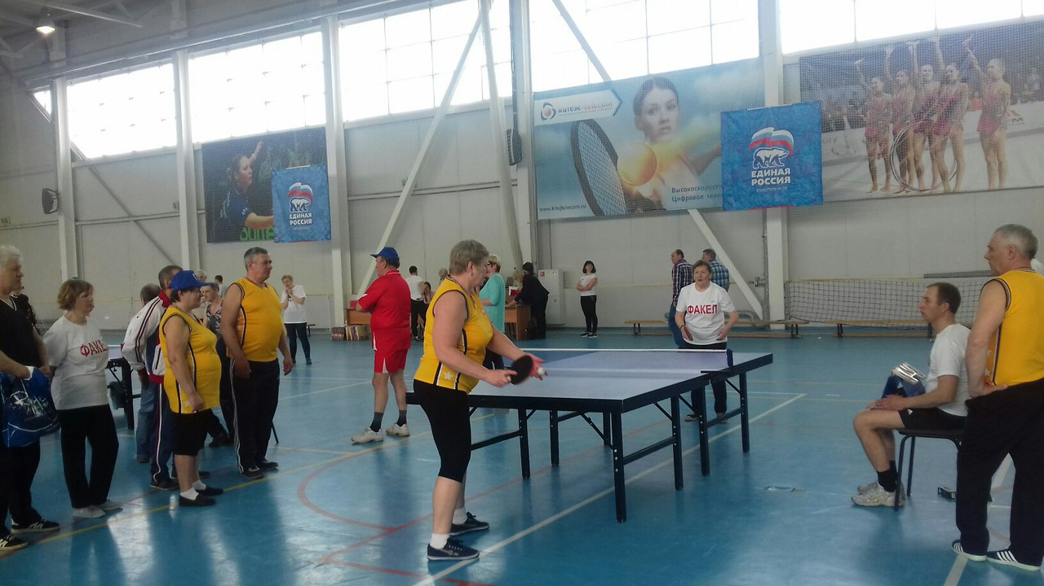
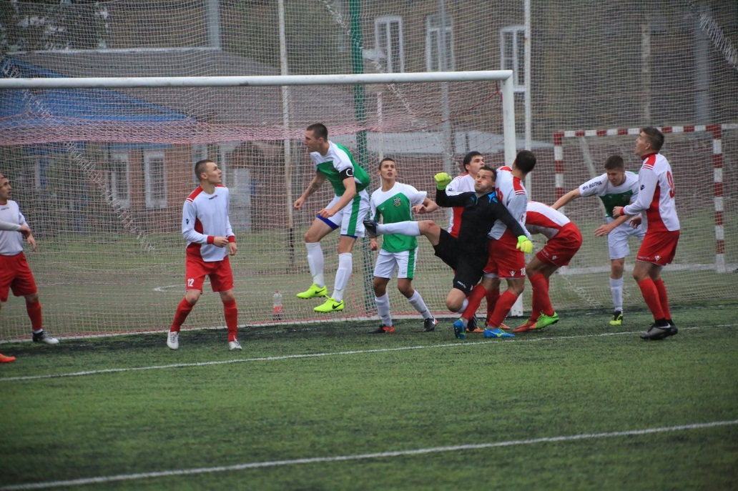
Исполнение расходов в рамках реализации муниципальной программы «Развитие физической культуры и спорта в Ковернинском муниципальном районе Нижегородской области на 2015-2017 годы»
Всего, в том числе по подпрограммам (наименование подпрограммы) | Расходы тыс.рублей
 | План | Факт
Всего, в том числе по подпрограмм: | 6 539,1 | 6 506,9
1.Подпрограмма "Организация спортивно-массовых мероприятий и предоставление населению физкультурно-оздоровительных услуг" | 5 763,8 | 5 732,1
2.Подпрограмма "Обеспечение реализации муниципальной программы" | 775,3 | 774,8

Slide 47
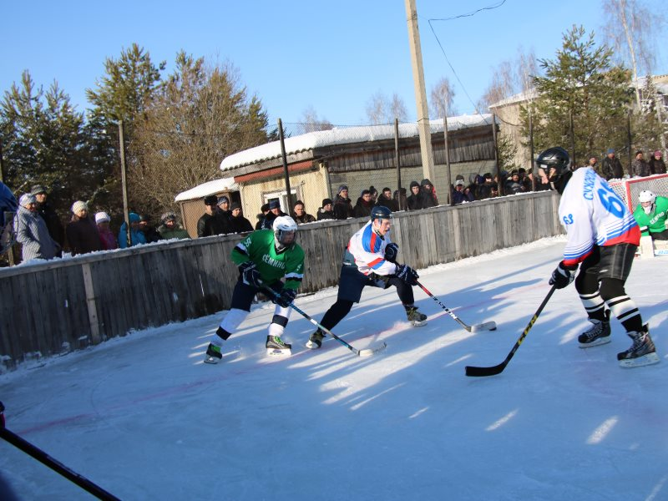
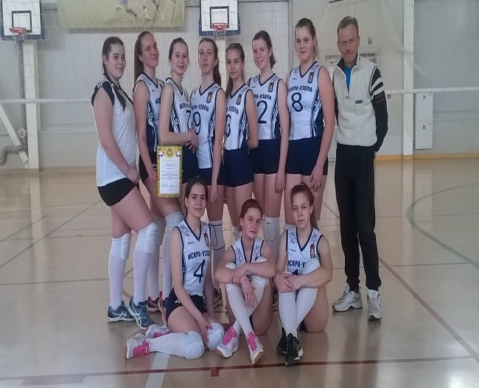
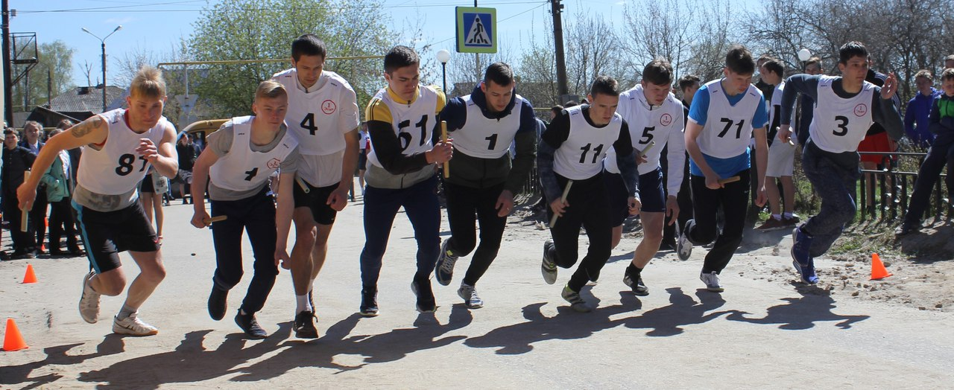
Достигнутые результаты по физической культуре и спорту
в 2015 – 2017 годах
Показатели | 2015 год | 2016 год | 2017 год
Единовременная пропускная способность спортивных сооружений | 1943 | 1943 | 1943
Доля населения, систематически занимающегося физической культурой и спортом, в общей численности населения (%) | 20,17 | 23,41 | 25,45
Количество спортивных сооружений на 100 тысяч человек населения (единиц) | 89 | 89 | 89
Доля инвалидов и людей с ограниченными возможностями здоровья, занимающихся физической культурой и спортом(%) | 0,7 | 1,5 | 2,0
47

Slide 48
Исполнение расходов на социальную политику в рамках реализации государственной программы «Социальная поддержка граждан Ковернинского муниципального района Нижегородской области на 2015-2017 годы»
Всего, в том числе по подпрограммам (наименование подпрограммы) | Расходы тыс.рублей
 | План | Факт
Всего, в том числе по направлениям расходов: | 1 029,8 | 1 027,0
Расходы на оказание материальной помощи гражданам пожилого возраста и инвалидам, оказавшимся в трудной жизненной ситуации | 34,0 | 32,5
Расходы по выплате инвалидам компенсации на проезд для проведения гемодиализа | 283,8 | 283,8
Расходы по выплате ежемесячной денежной выплаты гражданам, удостоенным звания "Почетный гражданин Ковернинского района" | 360,0 | 360,0
Расходы по организации мероприятий в области социальной политики | 142,0 | 141,2
Расходы на оказание финансовой поддержки районной общественной организации ветеранов войны, труда, Вооруженных сил и правоохранительных органов и общественной организации ветеранской организации инвалидов | 130,0 | 130,0
Расходы на выплату единовременного пособия на рождение ребенка | 11,0 | 11,0
Расходы на оказание социальной поддержки одаренных детей | 16,0 | 16,0
Расходы на социальную поддержку малообеспеченных семей и семей, нуждающихся в особой заботе государства | 28,0 | 27,5
Мероприятия в области социальной поддержки инвалидов и ветеранов боевых действий, семей погибших (умерших) инвалидов и ветеранов боевых действий | 25,0 | 25,0
48

Slide 49

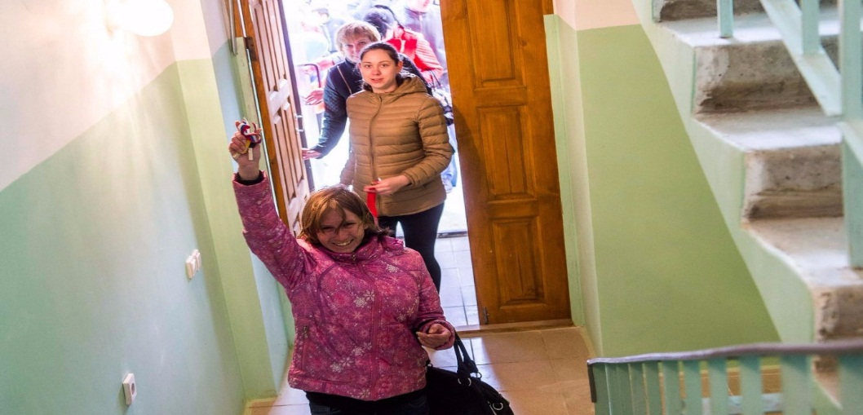
Исполнение расходов в рамках реализации муниципальной программы «Обеспечение граждан Ковернинского муниципального района Нижегородской области доступным и комфортным жильем»
Всего, в том числе по подпрограммам (наименование подпрограммы) | Расходы тыс.рублей
 | План | Факт
Всего, в том числе по подпрограммам | 36 831,0 | 36 724,0
Выполнение обязательств по обеспечению жильем отдельных категорий граждан | 21 358,6 | 21 328,4
Переселение граждан Ковернинского муниципального района Нижегородской области из аварийного жилищного фонда | 10 694,3 | 10 622,1
Проведение капитального ремонта многоквартирных домов | 687,6 | 683,6
Обеспечение реализации муниципальной программы" | 4 090,5 | 4 089,9

Slide 50


Количественные показатели обеспечения жильем
50

Slide 51
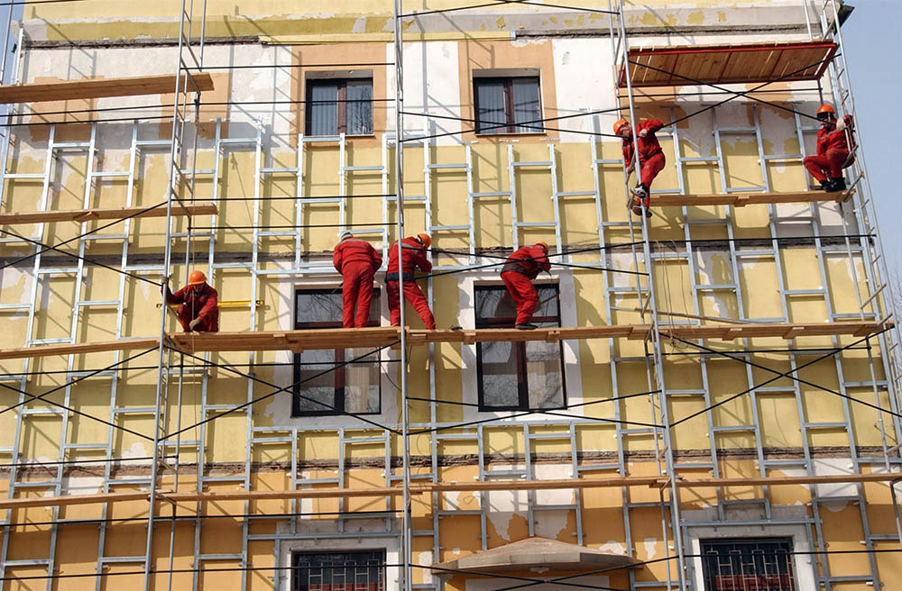

Достигнутые результаты по жилищно-коммунальному хозяйству и переселению граждан из аварийного жилищного фонда на территории Ковернинского муниципального района в 2015 – 2017 годах
Показатели | 2015 год | 2016 год | 2017 год
Годовой объем ввода жилья,(кв.м) | 1796,1 | 2104,1 | 0
Уровень износа коммунальной инфраструктуры (%) | 59 | 57.4 | 55,8
Количество отремонтированных домов | 0 | 3 | 4
Количество граждан, улучшивших свои жилищные условия в результате реализации Программы капитального ремонта многоквартирных домов,(человек) | 0 | 78 | 88

Slide 52

Исполнение расходов в рамках реализации муниципальной программы «Развитие агропромышленного комплекса Ковернинского муниципального района Нижегородской области»
Наименование программы | Расходы 2017 г., млн.руб. | Сведения о результатах реализации муниципальной программы за 2017 год
«Развитие агропромышленного комплекса Ковернинского муниципального района Нижегородской области» | 71,4 | 1. Посевная площадь во всех категориях хозяйств составила 30 393 га. в т.ч. под зерновыми культурами – 10 020 га. 2. Валовой сбор зерновых и зернобобовых культур в хозяйствах всех категорий в весе после доработки составил 16 301 тонн зерна. 3. Валовое производство молока в сельскохозяйственных организациях, крестьянских (фермерских) хозяйствах, включая индивидуальных предпринимателей составило 26 560 тонн. 4. Надой на фуражную корову составил 6 660 кг 5. Участие в межрегиональной сельскохозяйственной выставке – «День поля 2017». Одним из ярких моментов Дня поля стала выставка скота «Нижегородская элита-2017», от Ковернинского района были представлены пять племенных заводов. Впервые в выставке принял участие КФХ Храмов В.А., который занимается молочным козоводством и овцеводством. 6.ООО «Кутузова» признан победителем в номинации «Эффективное сельскохозяйственное производство» и награждён дипломом Министерства сельского хозяйства и продовольственных ресурсов Нижегородской области и ценным призом - автомобилем ГАЗ-3302. 7. Получили награды областного, муниципального и федерального значения более 90 человек. 8. В рамках подпрограммы «Устойчивое развитие сельских территорий» в 2017 году обеспечены жильем 2 семьи проживающие в сельской местности (133,3 кв.м.). Общая стоимость приобретенного жилья – 5092,9 тыс.руб.
52

Slide 53
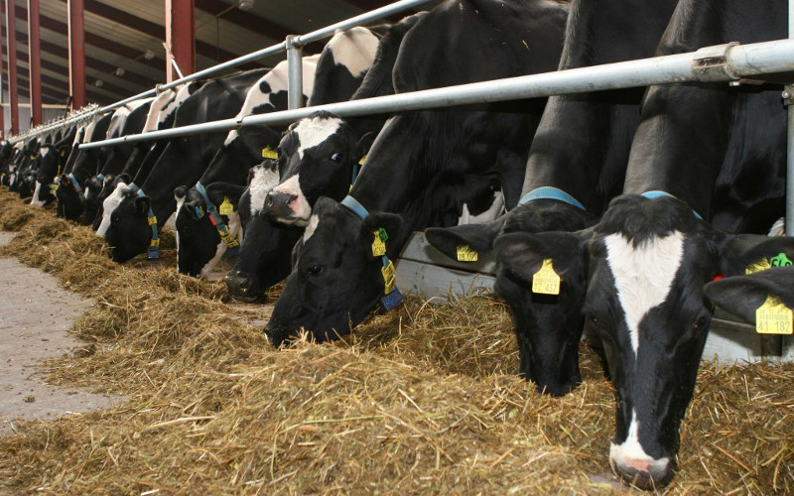
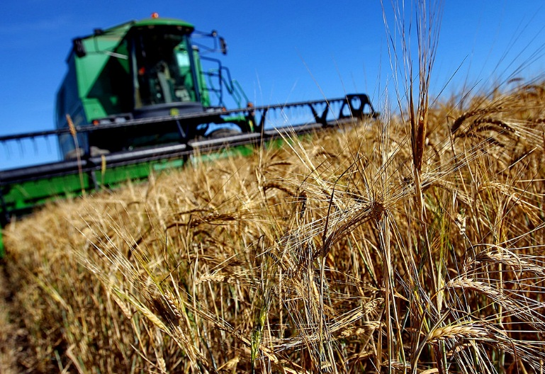
Достигнуты результаты по отрасли в 2015 -2017 годах
Показатели | 2015 год | 2016 год | 2017 год
Индекс производства продукции сельского хозяйства в хозяйствах всех категорий (в сопоставимых ценах) к предыдущему году, % | 100,6 | 92,8 | 98,6
Индекс физического объема инвестиций в основной капитал сельского хозяйства к предыдущему году, % | 68,8 | 110,8 | 181,5
Валовой сбор зерновых и зернобобовых культур в хозяйствах всех категорий, тонн | 22 500 | 19 209 | 16 301
Производство молока в сельскохозяйственных организациях, крестьянских (фермерских) хозяйствах, включая индивидуальных предпринимателей, тонн | 26 411 | 25 763 | 26 560
Производство скота и птицы на убой в хозяйствах всех категорий ,тонн | 2 209,5 | 1 944,5 | 1 998,4
Среднемесячная номинальная заработная плата в сельском хозяйстве, руб. | 17 166 | 18 037 | 19 172
Валовая продукция сельского хозяйства во всех категориях хозяйств, млн.руб. | 1 185,5 | 1 370,0 | 1 554,0

Slide 54
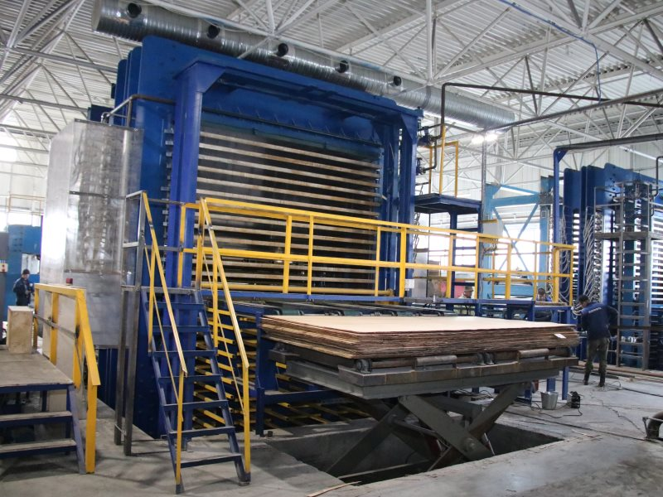
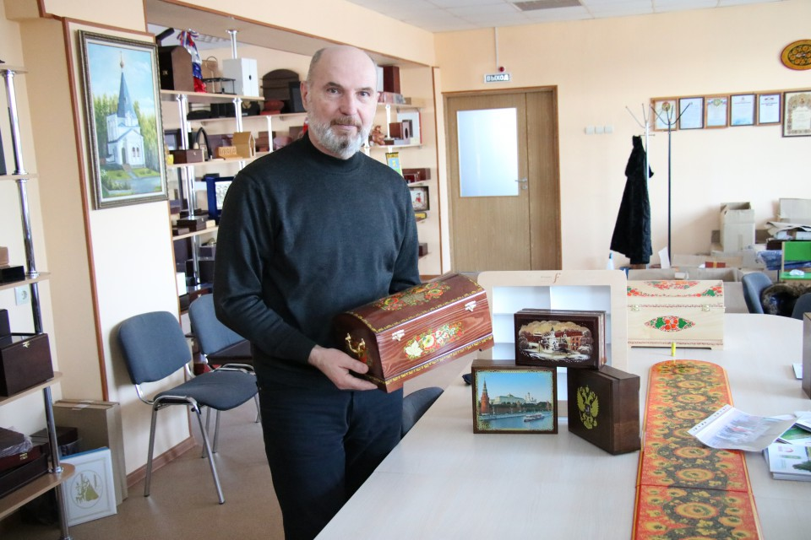
Исполнение расходов в рамках реализации муниципальной программы «Развитие предпринимательства и туризма Ковернинского муниципального Нижегородской области»
Всего, в том числе по подпрограммам (наименование подпрограммы) | Расходы тыс. рублей
 | План | Факт
Всего, в том числе: | 816,9 | 816,7
Подпрограмма «Развитие предпринимательства Ковернинского муниципального района» | 776,9 | 776,9
Подпрограмма «Развитие внутреннего туризма в Ковернинском муниципальном районе» | 40,0 | 39,8

Slide 55
Достигнуты результаты по развитию малого, среднего предпринимательства и торговли в 2015-2017 годах
Показатели | 2015 год | 2016 год | 2017 год
Число малых предприятий (единиц) | 161 | 159 | 124
Оборот продукции (услуг), производимых малыми предприятиями, в том числе микропредприятиями и индивидуальными предпринимателями,(млн. руб.) | 1606,6 | 1326,9 | 1568,9
Среднесписочная численность работников малых предприятий (без внешних совместителей), человек | 1372 | 972 | 845
Объем отгруженных товаров собственного производства, выполнено работ (оказано услуг) собственными силами малыми предприятиями, (млн. руб.) | 581,0 | 471,3 | 480,4
Объем инвестиций в основной капитал малых предприятий, млн. рублей | 95,7 | 116,4 | 76,7
Оборот розничной торговли, млн. рублей | 2084,8 | 2333,6 | 2707,1
Инвестиции в основной капитал по полному кругу предприятий по виду деятельности «оптовая и розничная торговля», млн. рублей | 13,83 | 17,2 | 5,32
Объем реализованной продукции субъектами народных художественных промыслов, млн. рублей | 46,2 | 65,8 | 70,6

Slide 56


Муниципальная программа «Управление муниципальными финансами Ковернинского муниципального района Нижегородской области»
Всего в том числе по подпрограммам | Расходы тыс.рублей
 | План | Факт
Всего в т.ч. | 55 908,3 | 55 863,3
Подпрограмма "Организация и совершенствование бюджетного процесса Ковернинского муниципального района" | 3 127,2 | 3 094,3
Подпрограмма "Создание условий для эффективного выполнения собственных и передаваемых полномочий органами местного самоуправления и муниципальных образований Ковернинского муниципального района" | 45 904,4 | 45 904,5
Подпрограмма "Обеспечение реализации муниципальной программы" | 6 876,7 | 6 864,5

Slide 57

Муниципальная программа
«Управление муниципальными финансами»
Наиболее значимые итого реализации программы
Качественное и своевременное планирование бюджета на очередной финансовый год и плановый период, обеспечение сбалансированности бюджета муниципального района
Эффективная организация и комплексный подход к кассовому исполнению бюджета муниципального района, отсутствие просроченной кредиторской задолженности бюджета муниципального района
Поддержание уровня муниципального долга на экономически безопасном уровне, оптимизация и своевременное исполнение долговых обязательств
Усиление действенности внутреннего муниципального финансового контроля и снижение количества нарушений в финансово- бюджетной сфере при осуществлении бюджетного процесса
Повышение доступности информации для граждан о муниципальных услугах и деятельности органов местного самоуправления
Сбалансированность и устойчивость бюджета муниципального района повышение бюджетного потенциала района и качества предоставляемых бюджетных услуг

Slide 58


Исполнение расходов в рамках реализации Адресной инвестиционной программы капитальных вложений по Ковернинскому муниципальному району
 | Расходы тыс. рублей | Сведения о результатах реализации муниципальной программы за 2016 год
Всего: | 3577,6 | - Капитальный ремонт административного здания в с. Белбаж; - Изготовление карт (планов) границ населенных пунктов – 500,0 правила землепользования и застройки р.п. Ковернино; - Приобретение и установка котлов наружного размещения; - Проектно - сметная документация строительство детского сада на 240 мест; - Инженерная инфраструктура к домам многодетных семей (водоснабжение, водоотведение);
МТК «Град Китеж»
58

Slide 59

Средний размер заработной платы работников бюджетной сферы в 2015-2017 годах (руб.)
Государственные и муниципальные учреждения | 2015 год | 2016 год | 2017 год
Муниципальных дошкольных образовательных учреждений | 15425,10 | 16278,10 | 17483,00
Муниципальных общеобразовательных учреждений | 21387,90 | 23685,00 | 22161,00
Учителей муниципальных общеобразовательных учреждений | 27642,25 | 27237,16 | 29392,32
Муниципальных учреждений культуры и искусства | 13960,20 | 14249,20 | 16922,70
Муниципальных учреждений физической культуры и спорта | 14554,90 | 15233,30 | 17511,10

Slide 60

Процент заработной платы работников муниципальных учреждений к заработной плате работников, занятых в сфере экономики района в 2015-2017 годах, %
Муниципальные учреждения | 2015 год | 2016 год | 2017 год
Муниципальных дошкольных образовательных учреждений | 83,5 | 85,2 | 81,4
Муниципальных общеобразовательных учреждений | 115,7 | 123,9 | 103,2
Учителей муниципальных общеобразовательных учреждений | 149,6 | 142,5 | 136,8
Муниципальных учреждений культуры и искусства | 75,5 | 74,6 | 78,8
Муниципальных учреждений физической культуры и спорта | 78,8 | 79,7 | 81,5

Slide 61
Муниципальный долг консолидированного бюджета Ковернинского муниципального района Нижегородской области на 01.01.2018 г.
тыс.руб.
Всего муниципальный долг-31 300,0 тыс.рублей
Предельный лимит долга – 33413,3 тыс.рублей
Удельный вес долга 46,5% от собственных доходов без учета безвозмездных поступлений и поступлений НДФЛ по дополнительному нормативу

Slide 62

Структура муниципального долга бюджета Ковернинского муниципального района
Внутренний долг | На 01.01.2016 тыс.руб. | На 01.01.2017 тыс.руб. | На 01.01.2018 тыс.руб. | Структура на 01.01.2016 | Структура на 01.01.2017 | Структура на 01.01.2018
ВСЕГО, в том числе | 31266,0 | 37800,0 | 31300,0 | 100% | 100% | 100%
Кредиты коммерческих банков | 9000,0 | 10900,0 | 10900,0 | 28,8% | 28,8% | 34,8%
Бюджетные кредиты, полученные из других бюджетов бюджетной системы | 22266,0 | 26900,0 | 20400,0 | 71,2% | 71,2% | 65,2%

Slide 63
Открытые информационные ресурсы
Администрация Ковернинского муниципального района
http://kovernino.ru
Интернет портал государственных и муниципальных услуг Нижегородской области
http://gu.nnov.ru
Общероссийский официальный сайт для размещения информации о государственных и муниципальных заказах
http://zakupki.gov.ru
Официальный сайт для размещения информации о государственных и муниципальных учреждениях
http://bus.gov.ru
63
Notes:
63

Slide 64
Контактная информация финансового управления Администрации Ковернинского района Нижегородской области
Финансовое управление Администрации Ковернинского района Нижегородской области
Вышестоящий орган: Администрация Ковернинского муниципального района Нижегородской области
Местонахождение финансового управления Администрации Ковернинского района: 606570, Нижегородская обл., Ковернинский район, п. Ковернино, ул. Карла Маркса, д.4
Контактный телефон: 883157 2-35-07 - приемная, 2-35-07 - факс.
Официальный сайт: http://www.kovernino.ru
Адрес электронной почты: http://fin@adm.kvr.nnov.ru
График работы финансового управления Администрации Ковернинского района: понедельник - пятница: 8.00 - 17:00;
перерыв: 12.00 - 13.00; суббота - воскресенье: выходные дни.
64
Notes:
64

